Slide 1
INFN Kids CC3M 21 gennaio 2022
Mariaelena Fedi – Susanna Bertelli
(per conto della comunità di INFN Kids)

Slide 2
Strutture coinvolte
Cagliari
Catania
Ferrara
Firenze
Laboratori Nazionali di Frascati
Laboratori Nazionali del Gran Sasso
Laboratori Nazionali di Legnaro
Laboratori Nazionali del Sud
Padova
Pavia
Roma1
Torino

Slide 3
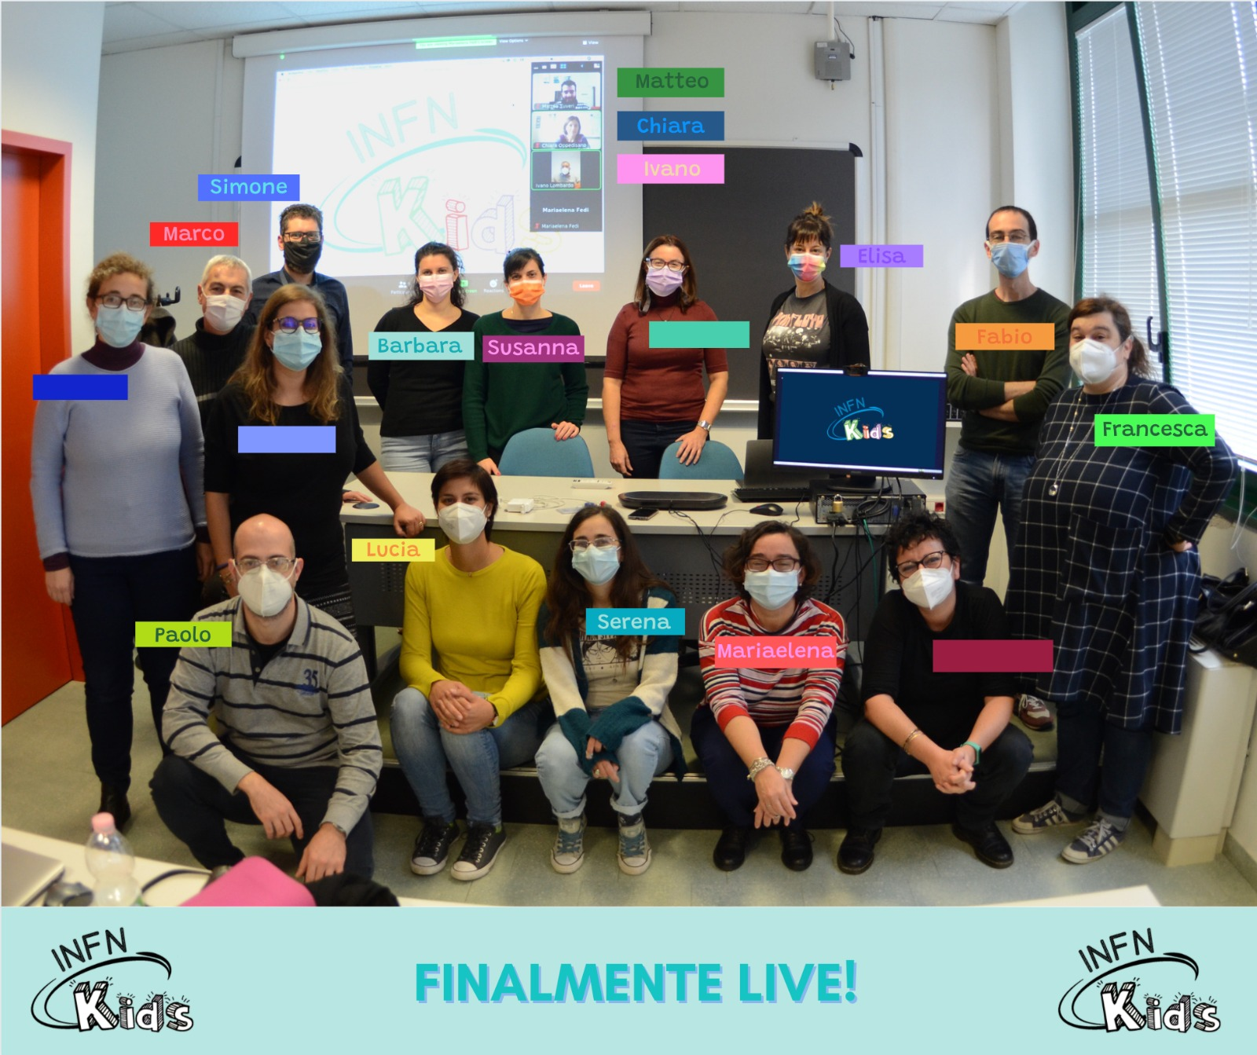
Adele
Chiara
Diana
Giulia
INFN – Sezione di Firenze
10-11 novembre 2021
Riunione nazionale
INFN Kids

Slide 4
Coinvolgimento attraverso
Racconto
Esperienza
diretta
Gioco
Organizzazione in gruppi di lavoro

Slide 5
Racconto
3 gruppi di lavoro
Storie di scienza
Biografie di scienziate e scienziati / esperimenti famosi
Libri/audiolibri
Video divulgativi /filastrocche

Slide 6
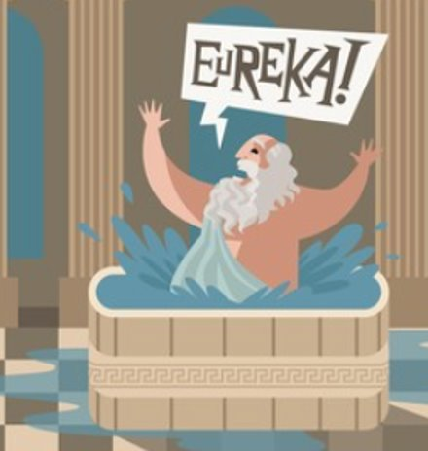
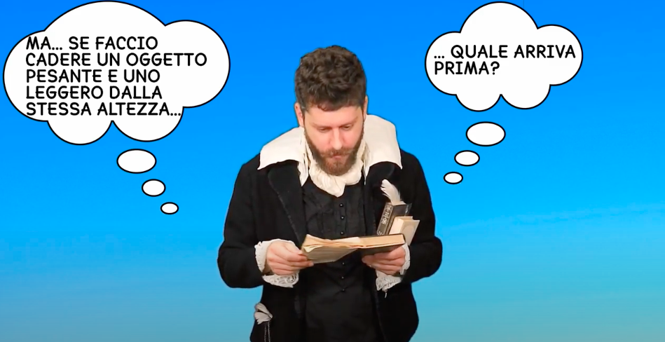
Storie di Scienza
In "lavorazione"
Già realizzati!
Giù dalla torre! – Galileo Galilei
Pubblicato su YT INFN Kids (https://youtu.be/vcP8GShVUXY)
Archimede e la corona di Gerone
L’incantatrice di numeri
– Ada Byoron Lovelace
Pubblicato su YT INFN Kids
(https://youtu.be/OKyOZV_9NHw)

Slide 7
Libri e audiolibri – in lavorazione
Da qui al Big Bang – Barbara Sciascia
4 puntate – prossima pubblicazione su Spreaker e Spotify podcast

Slide 8
Libri e audiolibri – in progettazione
Recensioni di libri
Realizzazione di video con tecnica kamishibai (project work Master UniPD)
e video con illustrazioni che accompagnano voce narrante
Formato articolo per web o video YT

Slide 9
Video divulgativi
Brevi video per descrivere alcuni fenomeni naturali e concetti di fisica
Aurora Boreale
Buchi neri
La struttura dell'atomo
Dirette su YT con racconti di scienza – in fase di studio
Filastrocche
Realizzazione testi (con musica) con target bambine e bambini della Scuola
dell’Infanzia

Slide 10
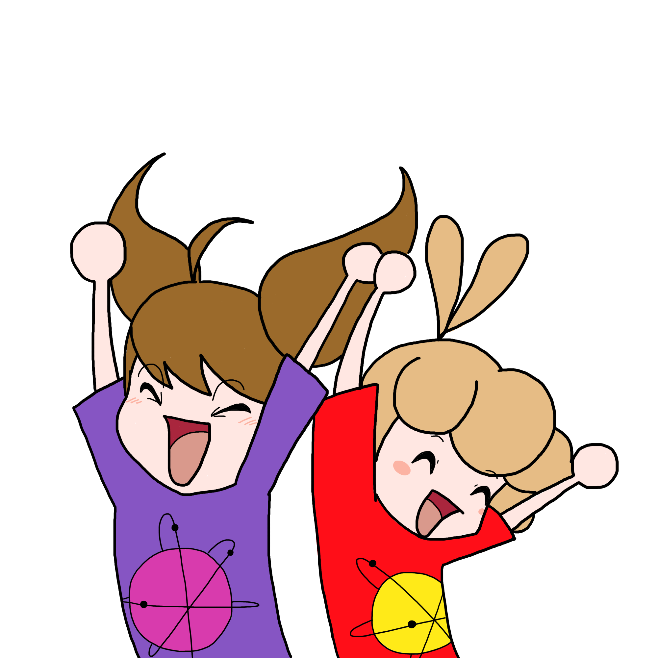
Racconto/Gioco
I fumetti di Leo&Alice
Obiettivo: stimolare la curiosità e anche la creatività
Target: bambine e bambini dai 6 anni
Strumenti: fumetti, giochi di enigmistica, disegni da colorare

Slide 11
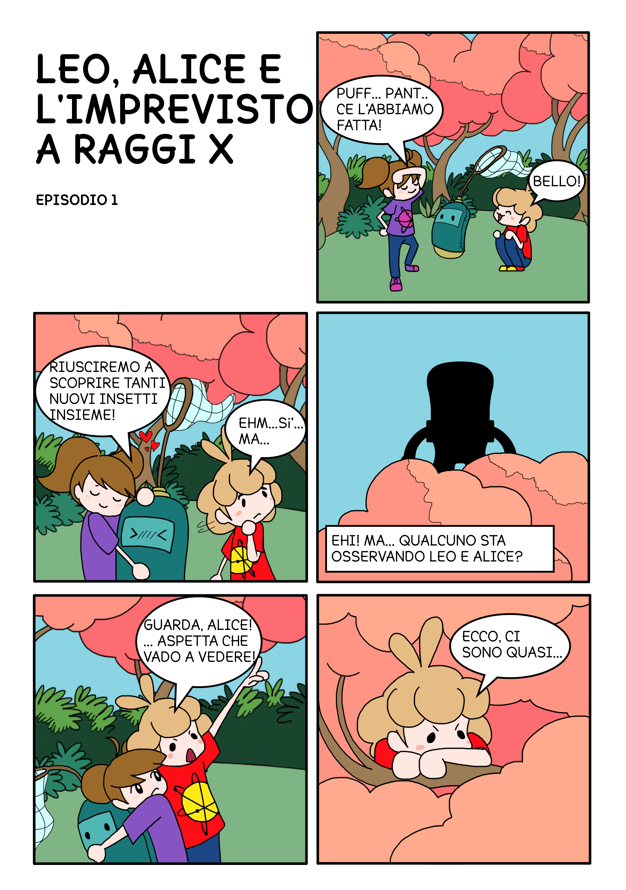
Racconto/Gioco
Storia in due episodi pubblicata sul sito web di INFN Kids https://web.infn.it/infn-kids/giochi/leo-alice-e-limprevisto-a-raggi-x-episodio-1/ https://web.infn.it/infn-kids/giochi/leo-alice-e-limprevisto-a-raggi-x-episodio-2/
In collaborazione con Hamamatsu Italia
Anche preparate versioni in inglese e giapponese

Slide 12
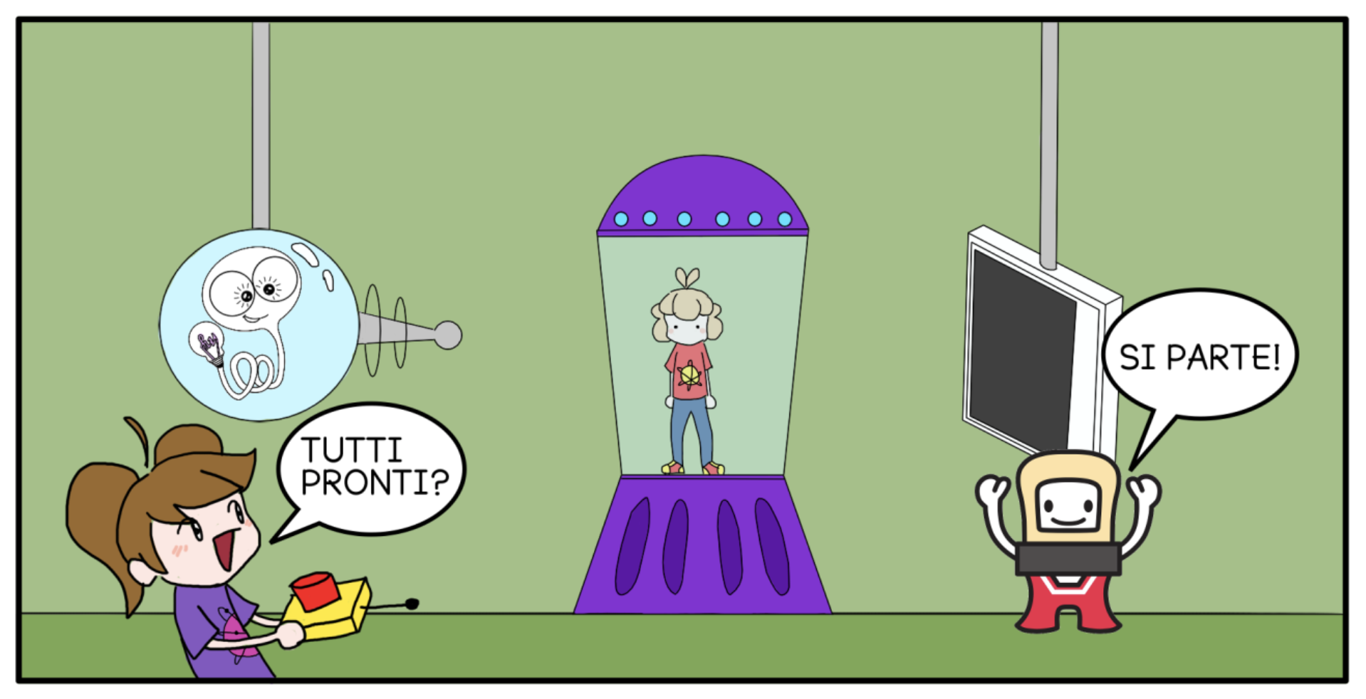
Leo, Alice e l'imprevisto a raggi X
Tema: spiegare il principio della radiografia
Non c'è alcun riferimento a prodotti Hamamatsu
C'è la collaborazione fra i nostri protagonisti (Leo e Alice) e la "mascotte" Hamamatsu Photon Boy

Slide 13
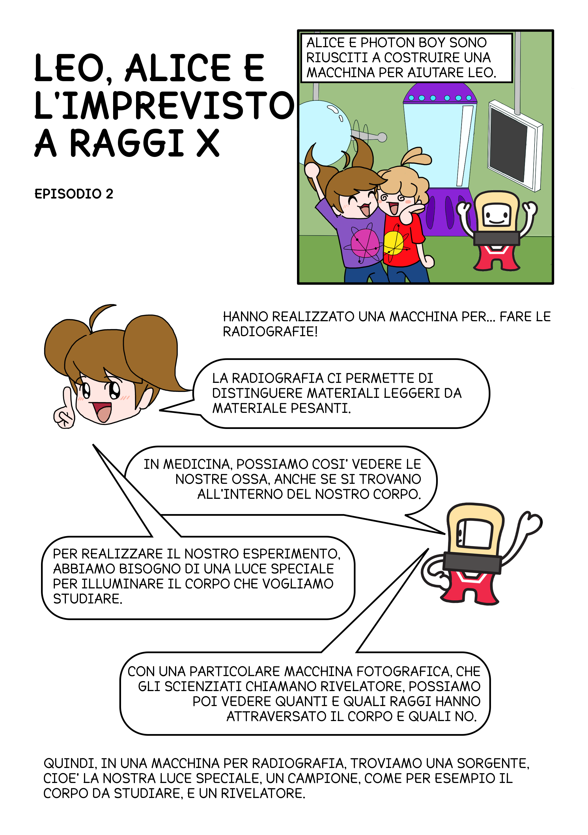
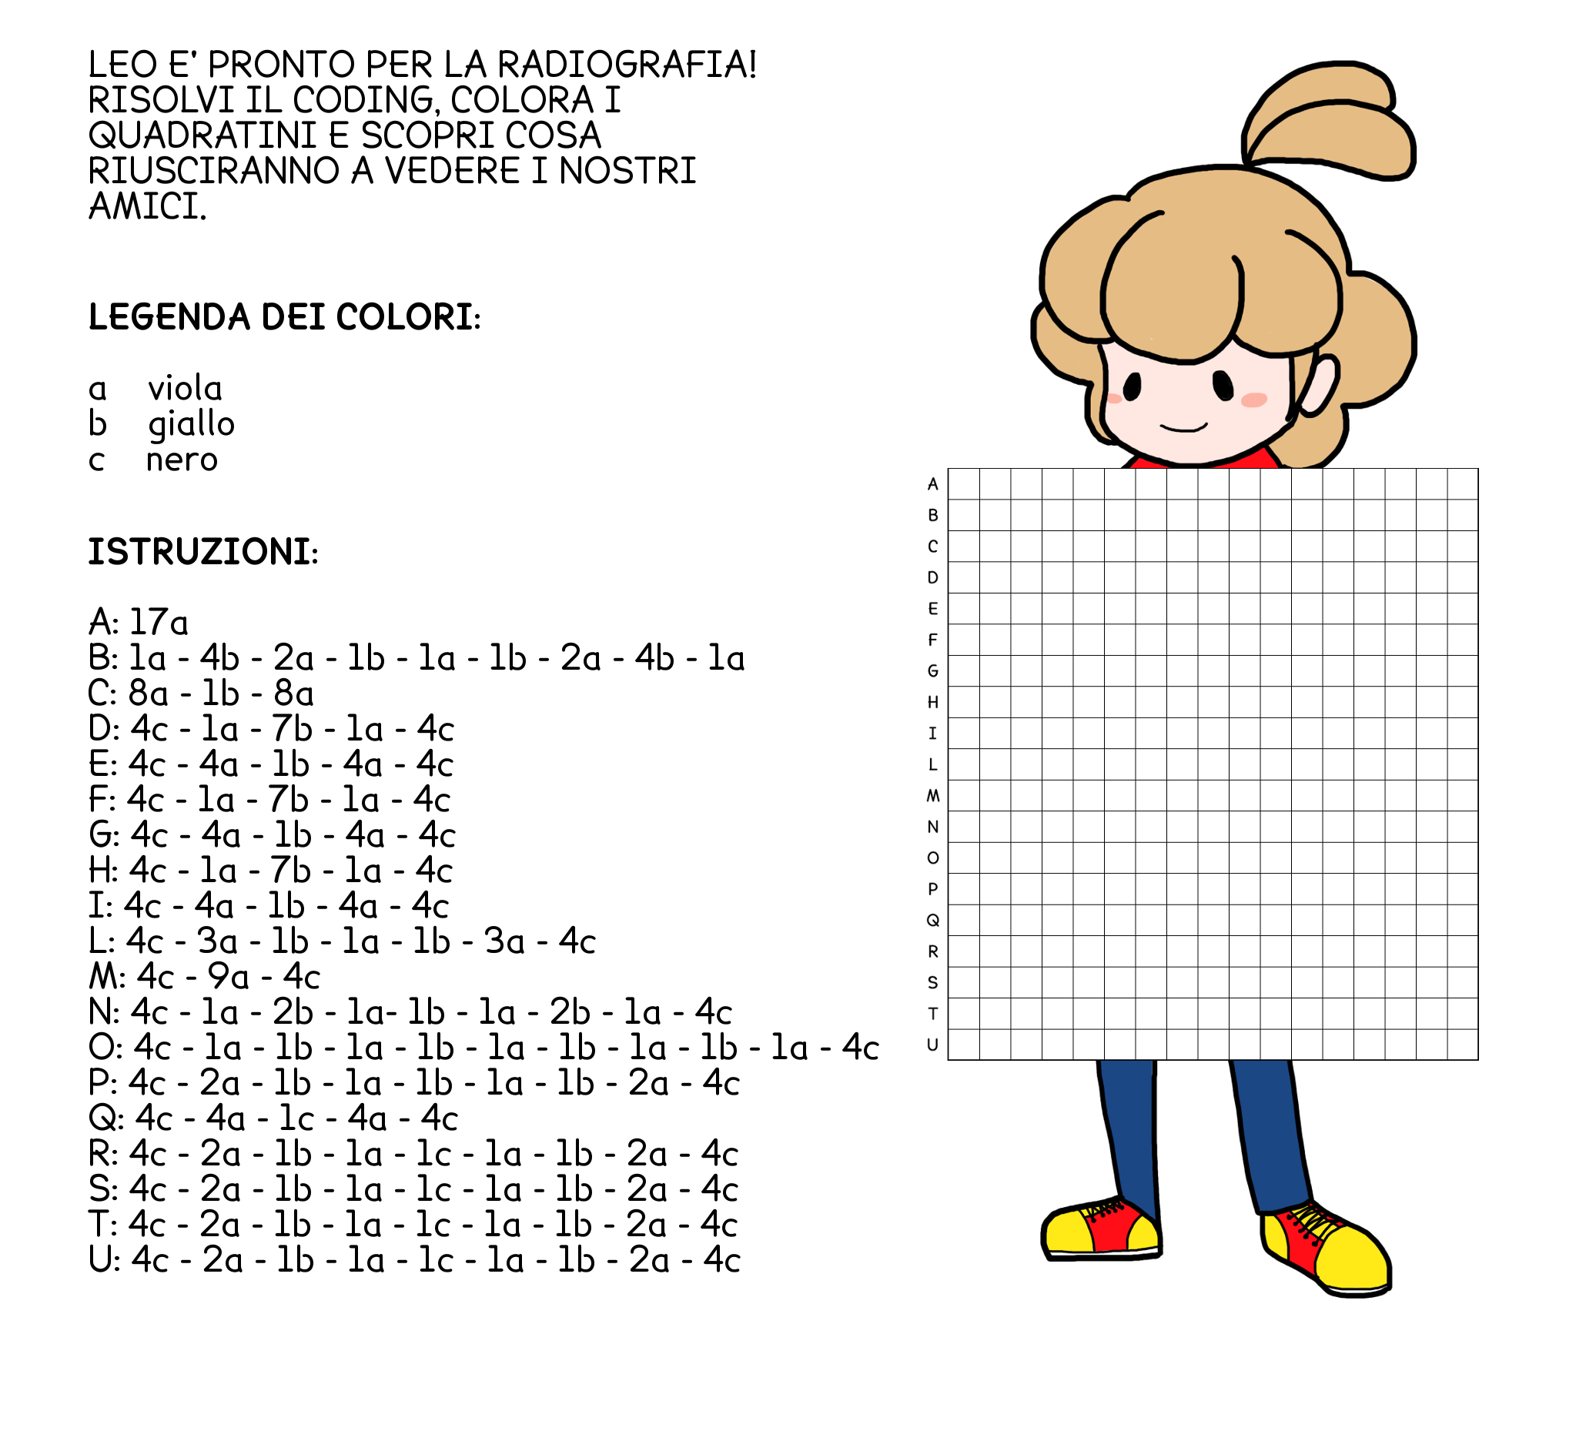
Leo, Alice e l'imprevisto a raggi X
Qualche spiegazione
Giochi, giochi!

Slide 14
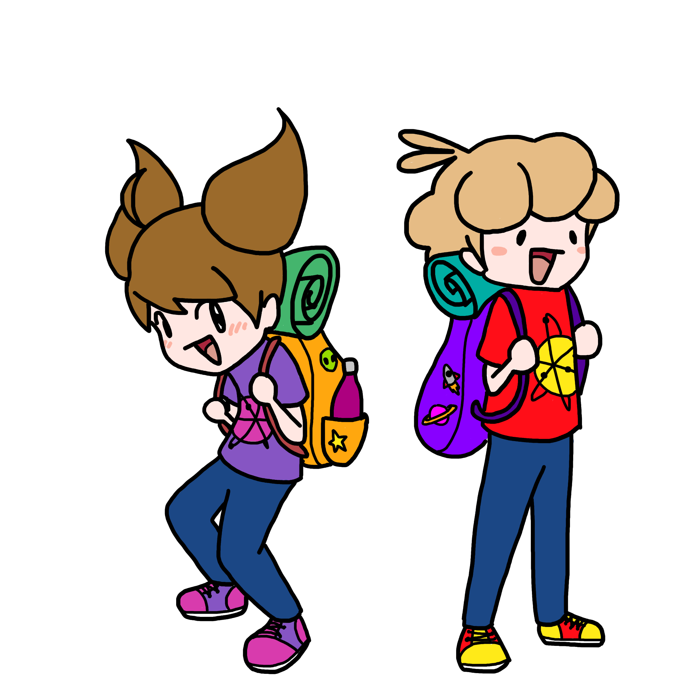
Racconto/Gioco – in progettazione
Leo e Alice stanno per tornare
Stay
tuned

Slide 15
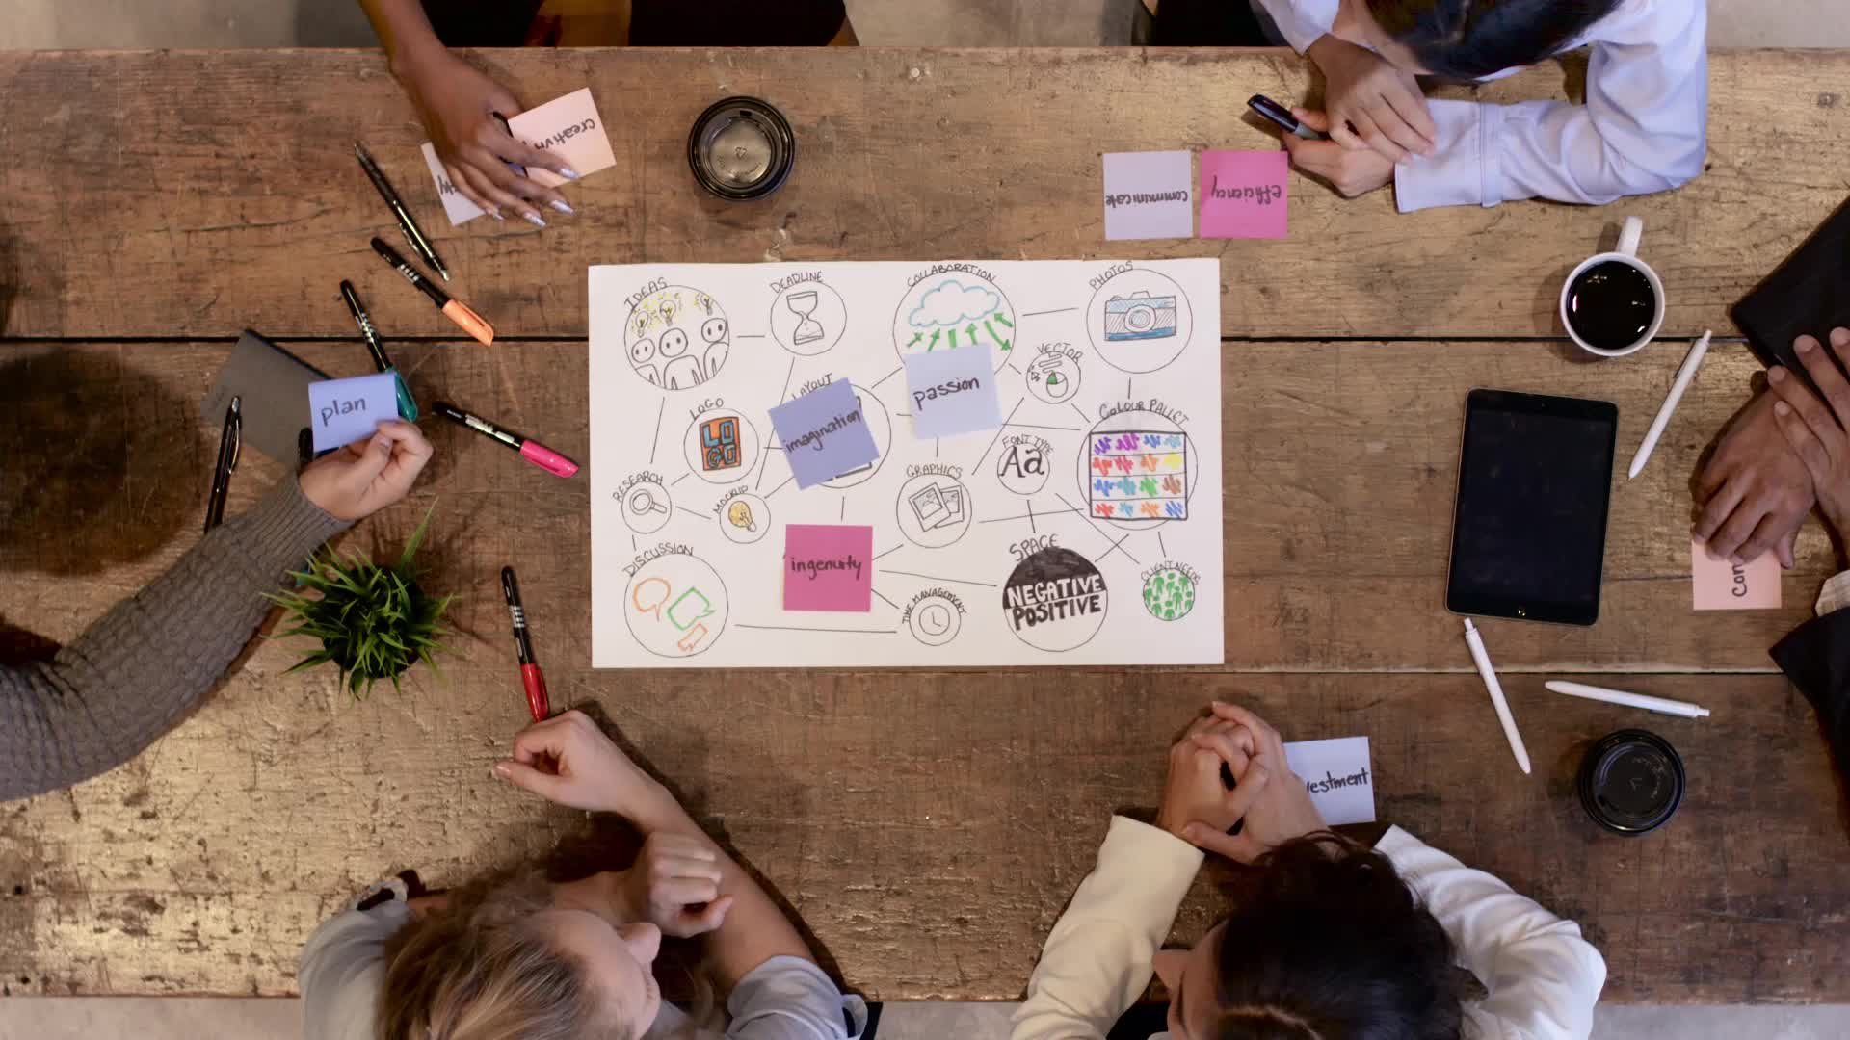
Gioco - in progettazione
Gruppo di lavoro appena "attivato"
Dall'esperienza di Acceleropoly (e non solo)… nuovo gioco dell'oca con i personaggi di INFN Kids
Per festival e eventi

Slide 16
Esperienza diretta
Laboratori didattici nelle Scuole – tele-laboratori didattici
FERRARA
Attività in presenza con 6 classi - provincia di Ferrara – laboratorio con attività dimostrative
TORINO
Attività in presenza con 2 classi – provincia di Torino – laboratorio con attività dimostrative
PADOVA
Attività in presenza con 2 classi – provincia di Padova – laboratorio con attività dimostrative
LNF
Attività in presenza con 2 classi – Roma – racconti di scienza
Circa 270 partecipanti

Slide 17
Esperienza diretta
Laboratori didattici nelle Scuole – tele-laboratori didattici
In collaborazione con INFN Ufficio Comunicazione
Festival della Scienza di Bergamo
Ottica
Festival della Scienza di Genova
Elettricità
Elettricità
Atomi
Struttura della materia
Energia

Slide 18
Esperienza diretta – in progettazione
Tele-laboratori didattici per settimana della scienza
Laboratori didattici interattivi su prenotazione

Slide 19
Esperienza diretta – in progettazione
Tele-laboratori didattici per settimana della scienza
Laboratori didattici interattivi su prenotazione
Summer Camp 2022 in presenza

Slide 20
Esperienza diretta – in progettazione
Tele-laboratori didattici per settimana della scienza
Laboratori didattici interattivi su prenotazione
Summer Camp 2022 in presenza
Percorsi divulgativi comuni
Onde gravitazionali
Clima
Energia

Slide 21
Racconto/gioco/esperienza diretta
Edizione 2021
in collaborazione con Francesca S, Cecilia, Federica G.

Slide 22
Aspettando il Natale 2021
https://web.infn.it/infn-kids/sample-page/aspettando-il-natale-2021/

Slide 23
Aspettando il Natale 2021
Un contenuto pubblicato al giorno, a partire dal 1 dicembre al 24 dicembre
Decorazioni DIY con bio di scienziate e scienziati
Curiosità
Quiz
Video di esperimenti (anche ripetibili a casa)

Slide 24
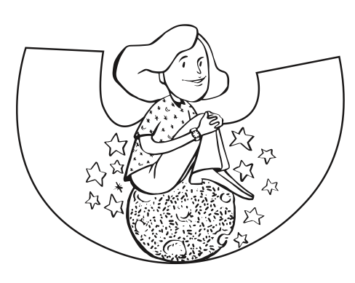
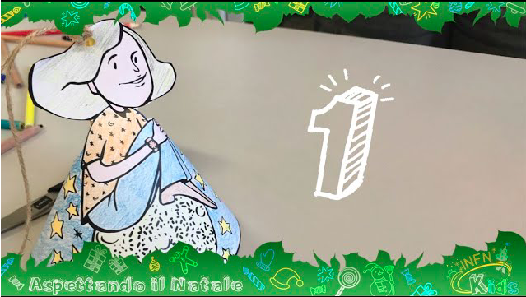
Decorazioni DIY con bio di scienziate e scienziati​
Curiosità​
https://youtu.be/cRlK0w3WHpE

Slide 25
Quiz
Video - esperimenti
https://youtube.com/playlist?list=PLUzi4pjAupgjqcEdGbqT4chdyzlP1IWGR

Slide 26
Aspetti positivi
Abbiamo raggiunto sia classi sia famiglie
Ottimi contatti con i partecipanti al contest
Da migliorare
La promozione dell'evento
Mantenere viva l'attenzione e l'engagement per 24 giorni non è semplice
Il team creativo è un grande team

Slide 27
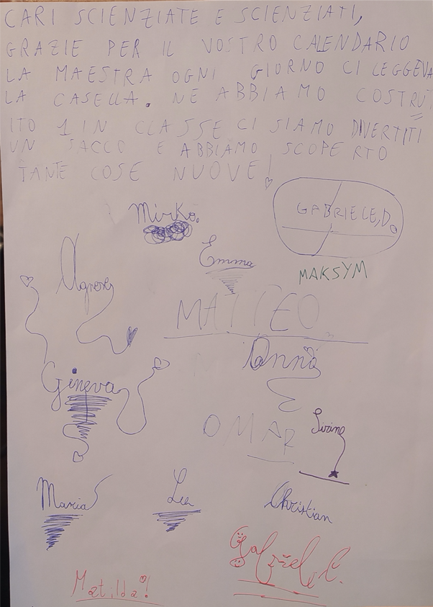
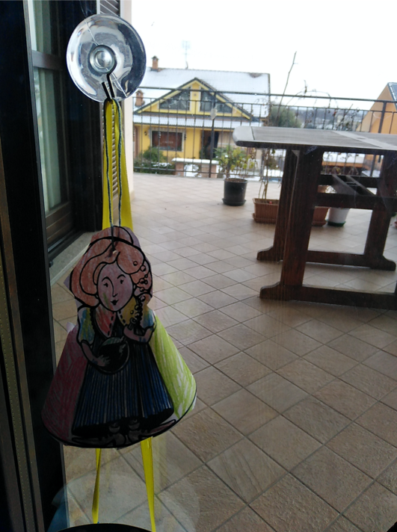
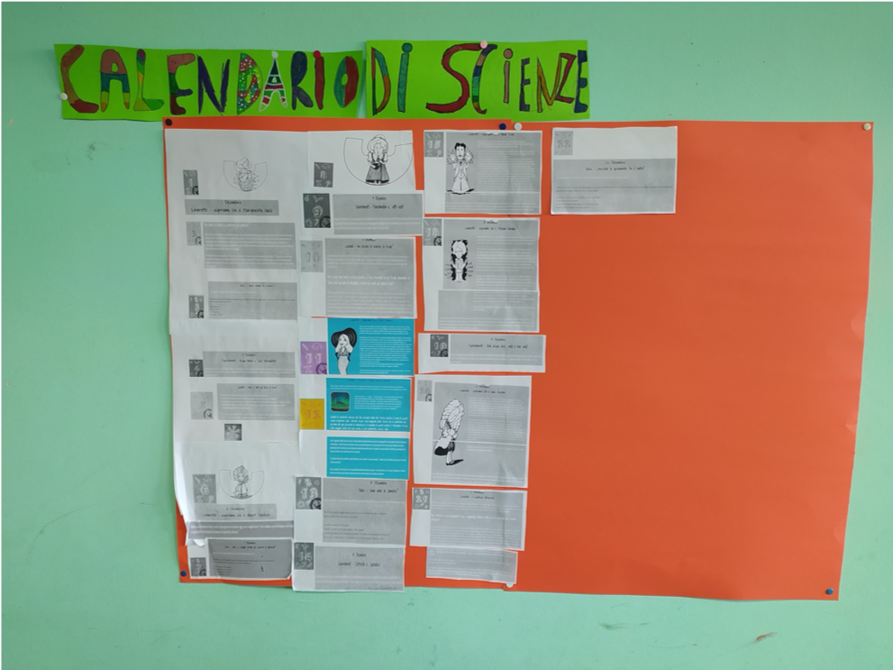

Slide 28
Pagina Facebook: realizzazione di post su eventi e curiosità scientifiche (mediamente due post a settimana)
Comunicazione
Newsletter

Slide 29
Qualche insights sulla pagina FB
La pagina piano piano sta crescendo crescendo

Slide 30
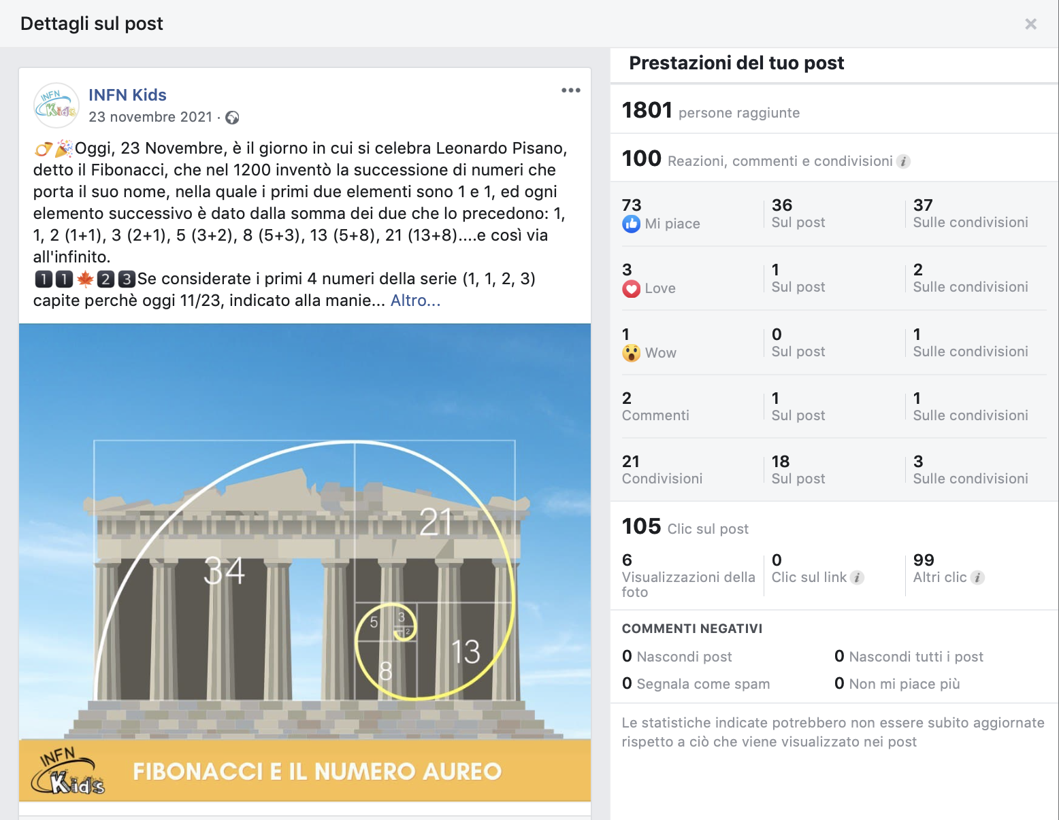
Qualche insights sulla pagina FB

Slide 31
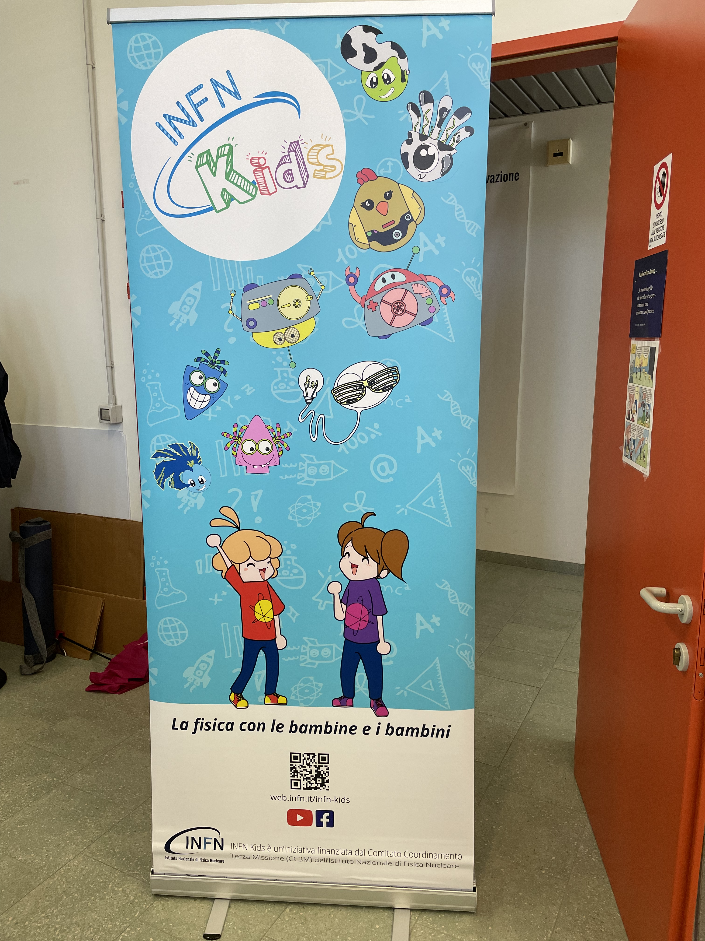
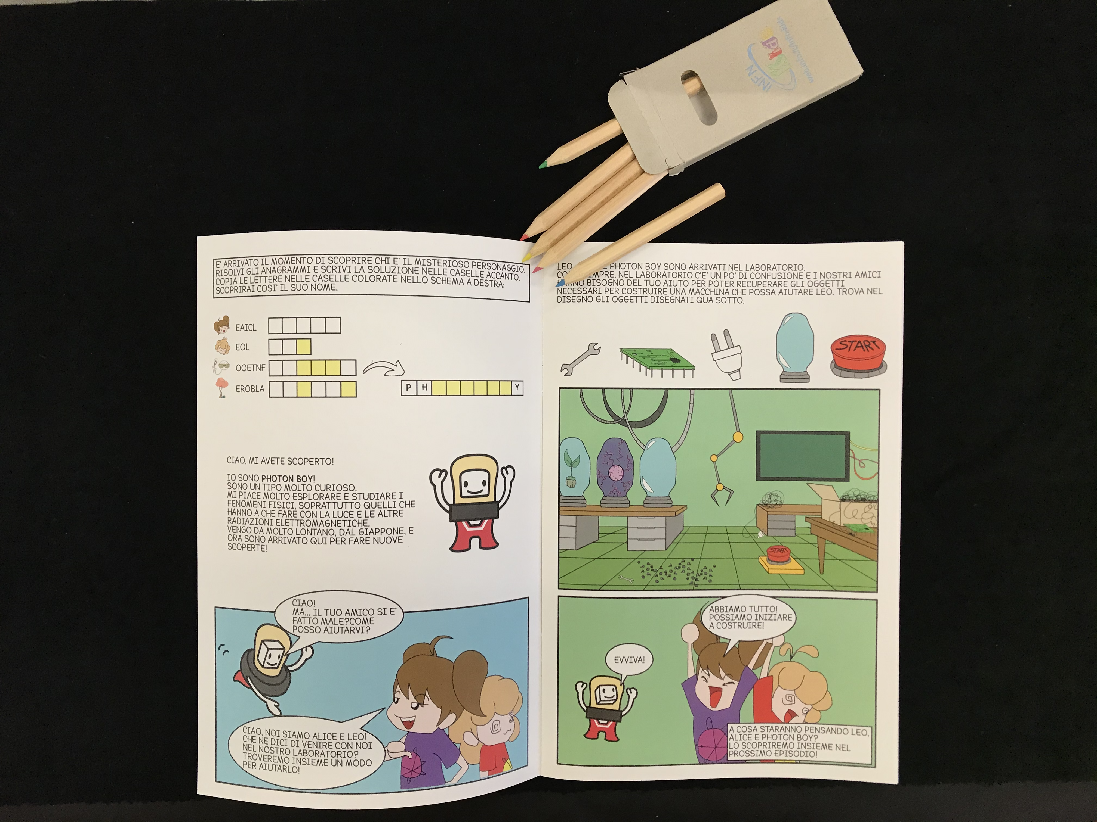
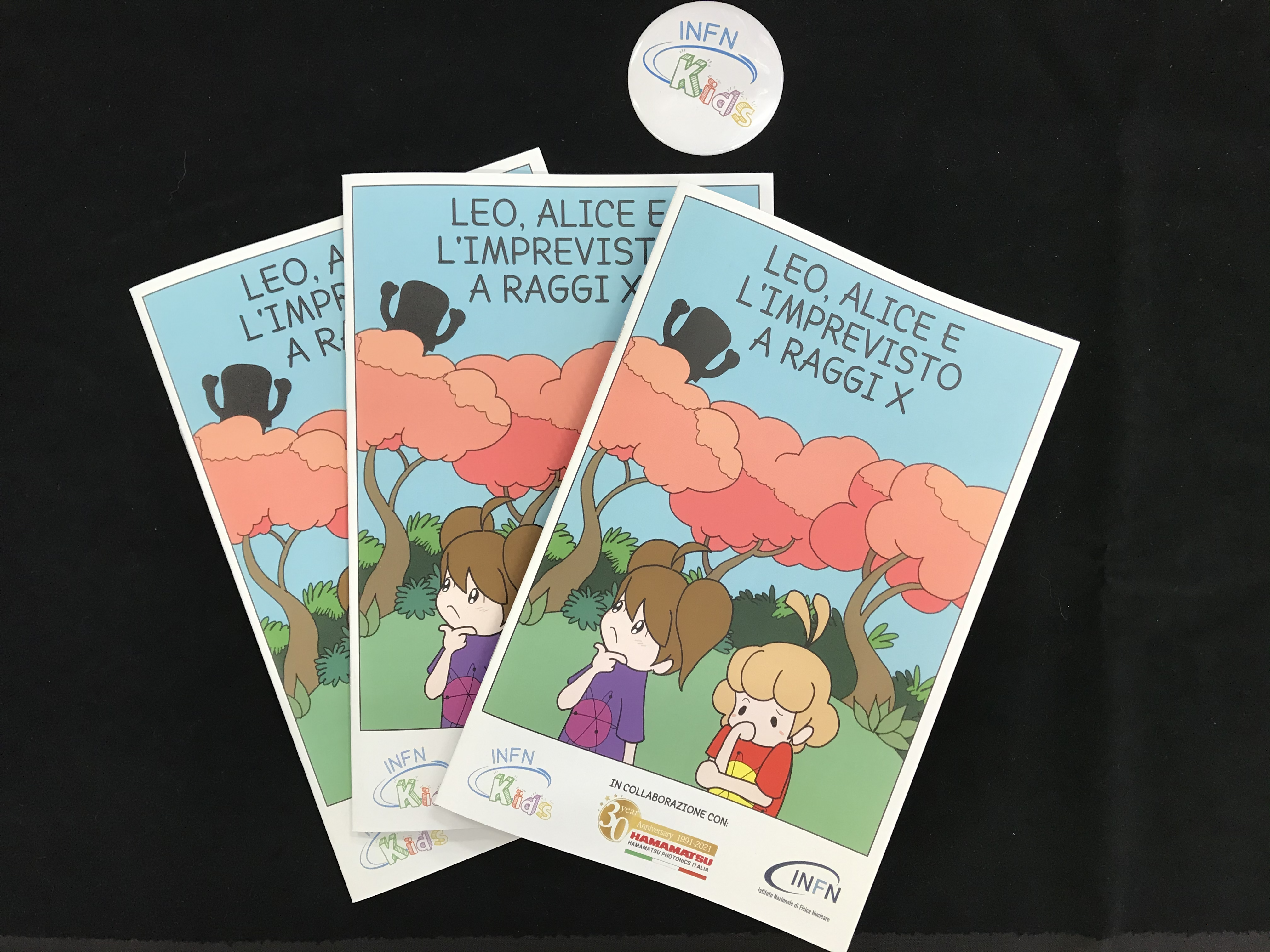
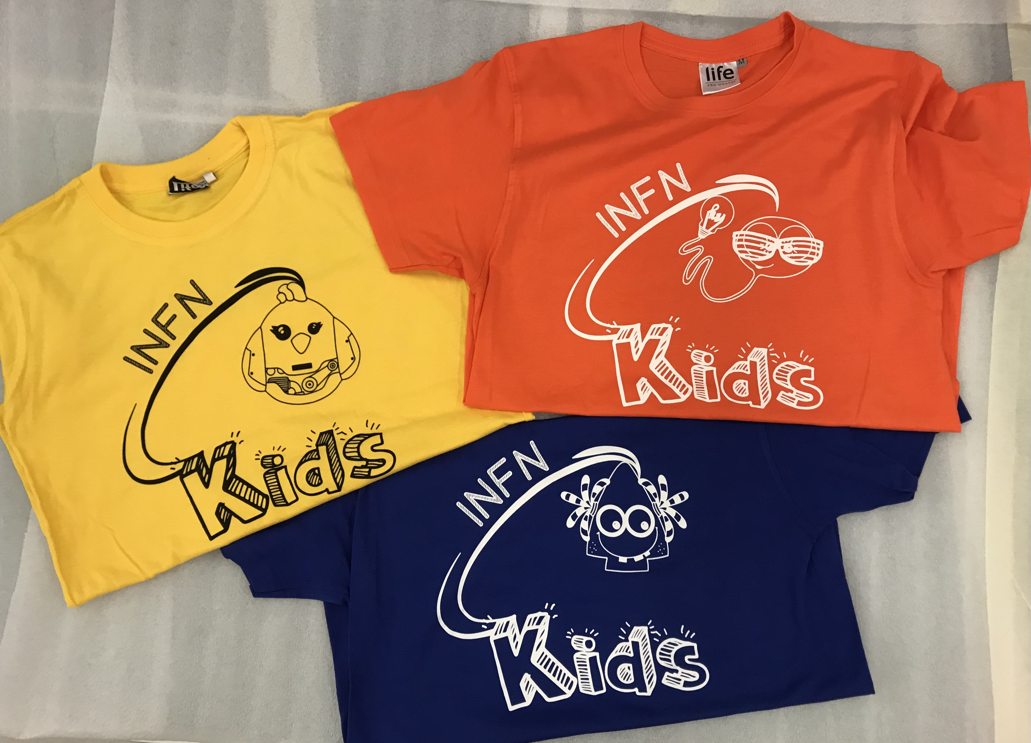
Stiamo costruendo il "brand"

Slide 32
A proposito del budget 2021
 | Speso (€) | Assegnato (€)
Stampa fumetti, segnalibri, celendari per il contest Aspettando il Natale, roll up (per le 12 sedi) | 2242.53
Materiale per esperienze divulgativo-didattico | 2025.27
Microfoni professionali per fotocamere | 3611.20
Magliette per gli operatori | 1195.60
Registrazione audiolibro "Da qui al Big Bang" | 695.40
Spedizioni | 263.03
Manutenzione sito web e minuteria | 159.50
TOTALE "materiali" | 10192.53 | 7000 + anticipo 2022 (3200)
Missioni | 2989.20 | 3000

Slide 33
Fondi dall'esterno
 | Importo (€)
Rimborso spese per collaborazione con Hamamatsu Italia | 500

Slide 34
Grazie per l'attenzione!

